Slide 1

Формирование УУД при обучении чтению на уроках иностранного языка

Slide 2
«Сквозная цель образования – воспитание грамотного, компетентного читателя, человека, имеющего устойчивую привычку к чтению и потребность в нем как в средстве познания мира и самого себя, человека с высоким уровнем языковой культуры, чувств и мышления».
из образовательной программы «Школа 2100»

Slide 3
Школа 2100 ФГОС
Обучение чтению предполагает
решение следующих задач:
1) формирование техники чтения и приѐмов понимания и анализа текста – правильного типа читательской деятельности; одновременное развитие интереса к самому процессу чтения, потребности читать;
2) введение детей через литературу в мир человеческих отношений, нравственно-этических ценностей; воспитание личности со свободным и независимым мышлением; формирование эстетического вкуса…
Предметные результаты освоения выпускниками основной школы программы по иностранному языку:
В познавательной сфере:
• владение приемами работы с
текстом: умение пользоваться
определенной стратегией чтения в зависимости от коммуникативной задачи (читать текст с разной глубиной понимания);…
В эстетической сфере:
• стремление к знакомству с
образцами художественного
творчества на иностранном языке и средствами иностранного языка

Slide 4

Формирование культуры работы с информацией – формирование культуры чтения.
Чтение – фундамент всех образовательных результатов, обозначенных в ФГОС

Slide 5
СМЫСЛОВОЕ ЧТЕНИЕ - вид чтения, которое нацелено на понимание читающим смыслового содержания текста
осмысление цели и выбор вида чтения в зависимости от коммуникативной задачи;
определение основной и второстепенной информации;
формулирование проблемы и главной идеи текста.

Slide 6
Чтение - метапредметный навык, составляющие его части - в структуре всех универсальных учебных действий:
в личностные УУД входят мотивация чтения, мотивы учения, отношение к себе и к школе;
в регулятивные УУД - принятие учеником учебной задачи, произвольная регуляция деятельности;
в познавательные УУД – логическое и абстрактное мышление, оперативная память, творческое воображение, концентрация внимания, объем словаря.

Slide 7

Чтение в составе УУД – основные положения
виды чтения,
типы чтения,
умения полноты понимания текста,
определение понятия «текст»,
выделение 5 уровней грамотности чтения,
приёмы организации эффективного обучения чтению,
умения чтения.

Slide 8

Виды чтения
ознакомительное,
изучающее,
просмотровое,
выразительное чтение вслух.

Slide 9
рефлексивное чтение
овладение следующими умениями
предвосхищение содержания предметного плана текста по заголовку;
понимание основной мысли текста;
формирование системы аргументов;
прогнозирование последовательности изложения идей текста;
сопоставление разных точек зрения и источников информации по теме;

Slide 10
выполнение смыслового свертывания выделенных фактов и мыслей;
понимание назначения разных видов текстов;
Умение:
понимать имплицитную (подразумеваемую) информацию текста;
сопоставлять иллюстративный материал с информацией текста;
выражать информацию текста в виде кратких записей;
различать темы и подтемы специального текста;

Slide 11

ставить перед собой цель чтения, направленного на понимание полезной в данный момент информации;
выделять главную и избыточную информацию;
пользоваться разными техниками понимания прочитанного;
анализировать изменения своего эмоционального состояния в процессе чтения;
понимать душевное состояние персонажей текста и сопереживать им.

Slide 12
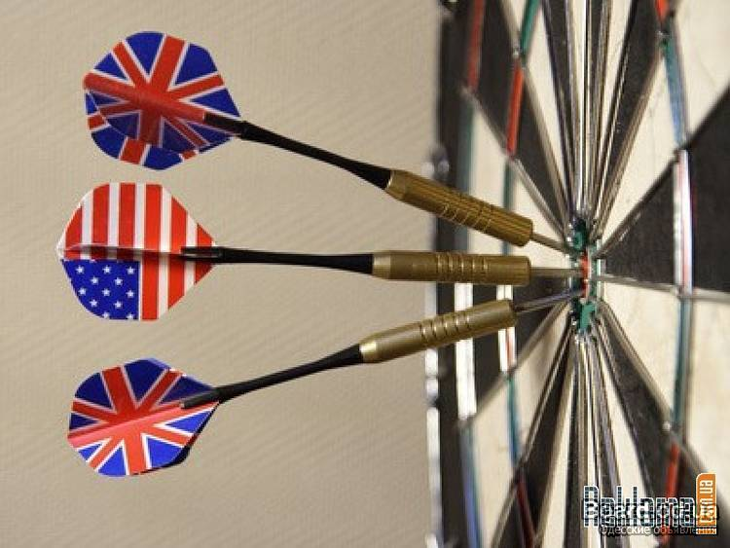
Полнота понимания текста
умения
общая ориентация в содержании текста и понимании его целостного смысла;
умение выбрать из текста или придумать к нему заголовок;
сформулировать тезис, выражающий общий смысл текста;
объяснить общий смысл инструкций, предлагаемых в тексте;
обнаружить соответствие между частью текста и его основной идеей, сформулированной вопросом;
нахождение информации;
интерпретация текста;
рефлексия содержания текста;

Slide 13
Три вида чтения
Ознакомительное - понимание основного содержания текста
Просмотровое - понимание запрашиваемой информации
Изучающее – детальное понимание текста на уровне содержания и смысла.
номенклатура макро- и микроумений
кодификатор данных умений

Slide 14
Типы чтения
ФГОС
коммуникативное (вслух и про себя);
учебное;
самостоятельное.
интенсивное чтение на уроке/занятии;
интенсивное чтение дома (домашнее чтение);
экстенсивное чтение.

Slide 15
Интенсивное чтение
полнота и точность понимания содержание текста
извлечение нужной информации
важно как содержание, так и форма
небольшие по объему тексты, выполнение предтекстовых и притекстовых упражнений.
осознание содержащихся в тексте неизвестных единиц языка, формирование навыков чтения, умений понимания и осмысления содержания читаемого

Slide 16
Экстенсивное чтение
чтение значительных по объему текстов с общим охватом содержания
важно содержание текста
важное значение имеет смысловая догадка
рекомендуется для самостоятельной работы учащихся с текстом с последующим контролем на классных занятиях преподавателем

Slide 17

Понятие «текст»
сплошные тексты (без визуальных изображений):
описание (художественное или техническое);
повествование (рассказ, отчет, репортаж);
объяснение (рассуждение, резюме, интерпретация);
аргументация (научный комментарий, обоснование);
инструкция (указание к выполнению работы, правила, уставы, законы)
несплошные тексты (с визуальными изображениями):
информационные листы (расписания, каталоги, прейскуранты);
формы (налоговые, визовые анкеты и т.д.)
расписки (ваучеры, билеты, квитанции);
сертификаты (ордера, аттестаты, дипломы, контракты);
таблицы, графики, карты;
нелинейные тексты интернет-ресурсов.

Slide 18
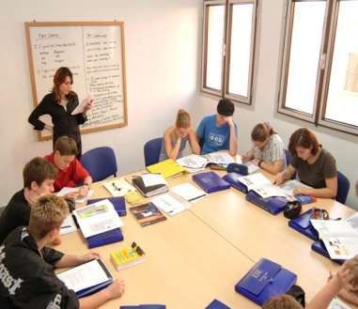
Этапы обучения чтению
Этап формирования техники чтения
Этап формирования чтения как умения извлекать из текста информацию в нужном для коммуникативной задачи объеме

Slide 19

Отделение слов от псевдослов.
Заполнение пропуска букв в словах в связном контексте (на уровне предложения или абзаца)
Выделение смысловых частей текста
Постановка простых, уточняющих, объясняющих, творческих, оценочных и практических вопросов к тексту
Определение истинности или ложности утверждений на основе текста
Нахождение ответов на поставленные вопросы или определение отсутствия информации по данному вопросу в тексте
Составление плана текста
Составление граф-схемы
Тезирование
Составление сводной таблицы на основе нескольких текстов
Озаглавить текст
Выбрать пословицу к тексту, подобрать эпиграф
Комментирование, пересказ/реферативный пересказ

Slide 20
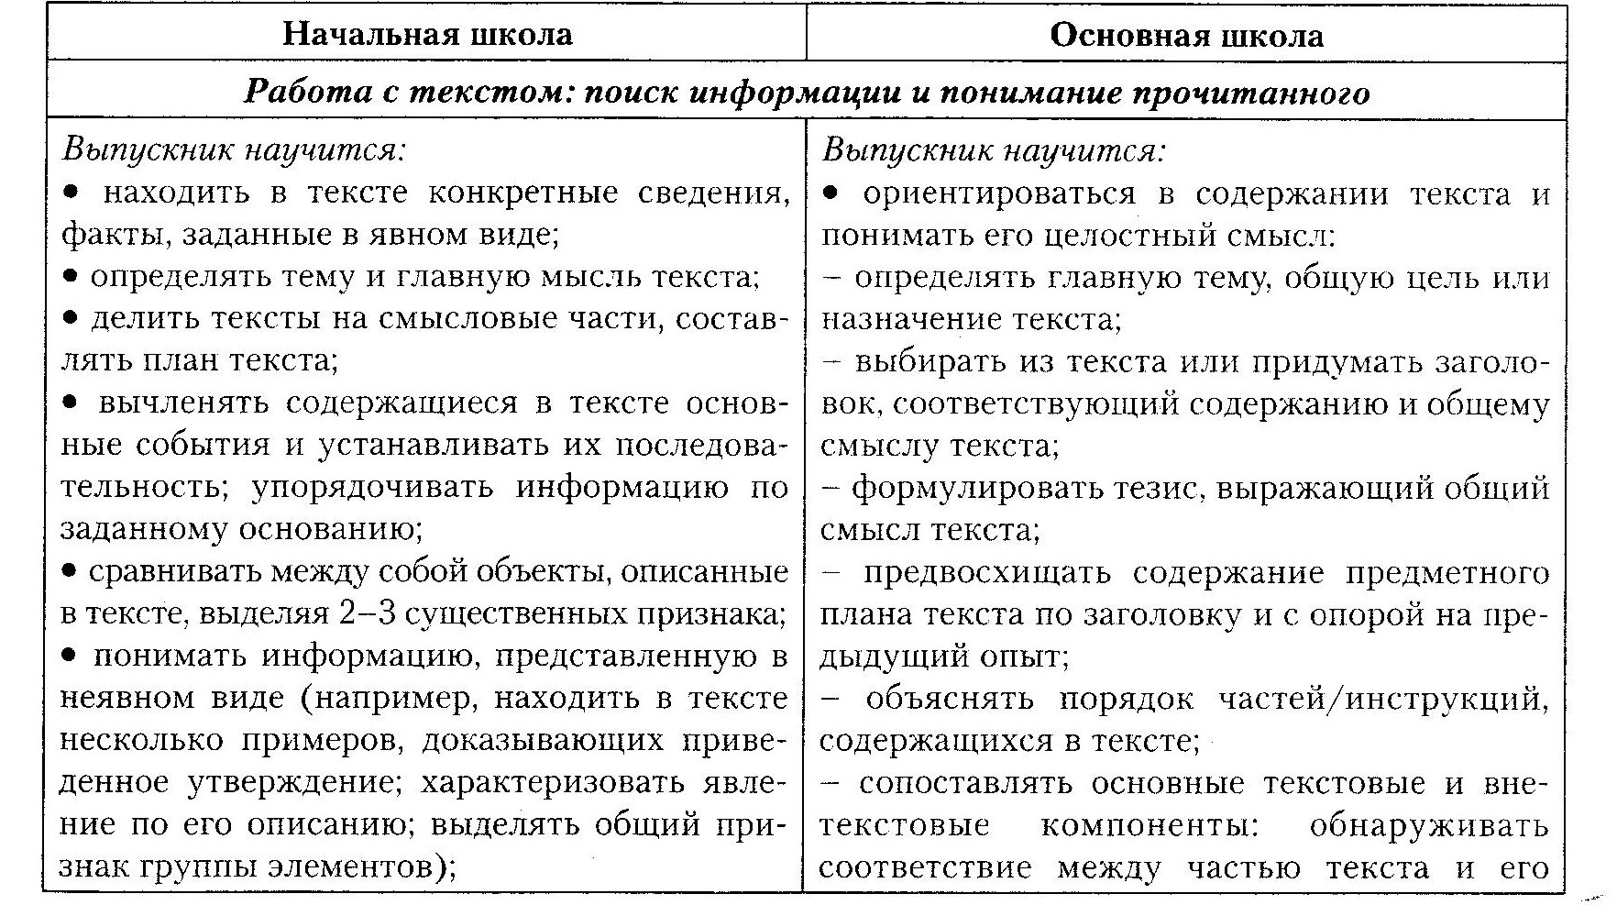

Slide 21
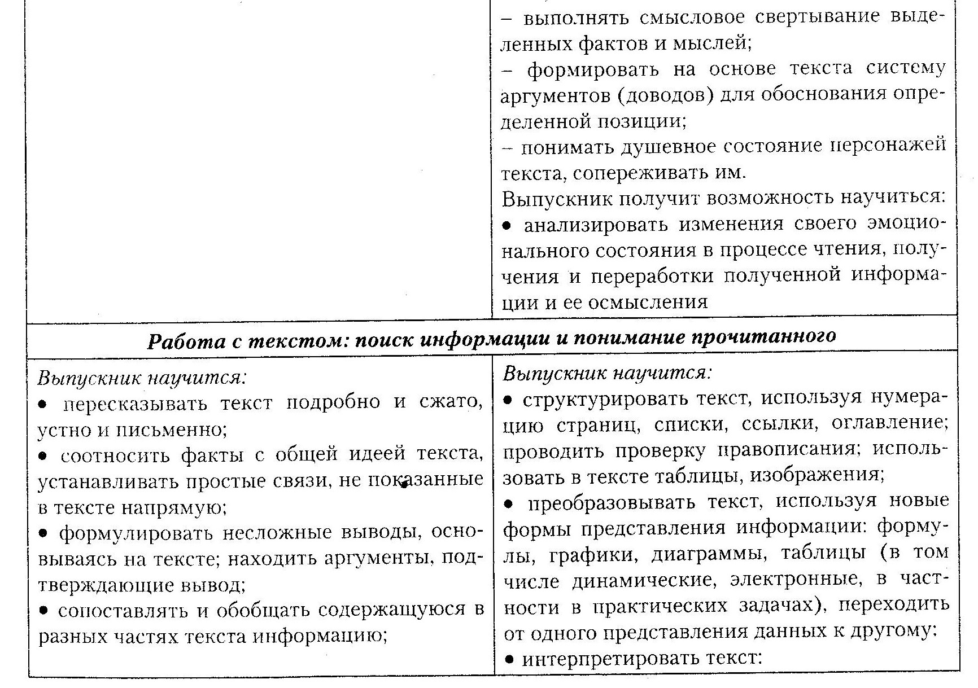

Slide 22
